Slide 1

计算机模拟

Slide 2

计算机模拟实例
离散系统模拟实例: 炮击问题
连续系统模拟实例: 追逐问题
用蒙特卡洛法解非线性规划问题

Slide 3

模拟的概念
模拟就是利用物理的、数学的模型来类比、模仿现实系统及其演变过程，以寻求过程规律的一种方法。
模拟的基本思想是建立一个试验模型，这个模型包含所研究系统的主要特点．通过对这个实验模型的运行，获得所要研究系统的必要信息

Slide 4
模拟的方法
1、物理模拟：
对实际系统及其过程用功能相似的实物系统去模仿。
例如，军事演习、破坏性试验等。
物理模拟通常花费较大、周期较长，且在物理模型上改变系统结构和系数都较困难。而且，许多系统无法进行物理模拟，如社会经济系统、生态系统等。

Slide 5
2、数学模拟
在一定的假设条件下，运用数学运算模拟系统的运行，称为数学模拟。现代的数学模拟都是在计算机上进行的，称为计算机模拟。
计算机模拟可以反复进行，改变系统的结构和系数都比较容易。
在实际问题中，面对一些带随机因素的复杂系统，用分析方法建模常常需要作许多简化假设，与面临的实际问题可能相差甚远，以致解答根本无法应用。这时，计算机模拟几乎成为唯一的选择。
蒙特卡洛（Monte Carlo）方法是一种应用随机数来进行计算机模拟的方法．此方法对研究的系统进行随机观察抽样，通过对样本值的观察统计，求得所研究系统的某些参数．

Slide 6
例 在我方某前沿防守地域，敌人以一个炮排（含两门火炮）为单位对我方进行干扰和破坏．为躲避我方打击，敌方对其阵地进行了伪装并经常变换射击地点．
经过长期观察发现，我方指挥所对敌方目标的指示有50％是准确的，而我方火力单位，在指示正确时，有1/3的射击效果能毁伤敌人一门火炮，有1/6的射击效果能全部消灭敌人．
现在希望能用某种方式把我方将要对敌人实施的20次打击结果显现出来，确定有效射击的比率及毁伤敌方火炮的平均值。
分析： 这是一个概率问题，可以通过理论计算得到相应的概率和期望值.但这样只能给出作战行动的最终静态结果，而显示不出作战行动的动态过程.
为了能显示我方20次射击的过程，现采用模拟的方式。

Slide 7
1. 问题分析
需要模拟出以下两件事：
[1] 观察所对目标的指示正确与否
模拟试验有两种结果，每一种结果出现的概率都是1/2．
因此，可用投掷一枚硬币的方式予以确定，当硬币出现正面时为指示正确，反之为不正确．
[2] 当指示正确时，我方火力单位的射击结果情况
模拟试验有三种结果：毁伤一门火炮的可能性为1/3(即2/6)，毁伤两门的可能性为1/6，没能毁伤敌火炮的可能性为1/2(即3/6)．
这时可用投掷骰子的方法来确定：
如果出现的是１、２、３三个点：则认为没能击中敌人；
如果出现的是４、５点：则认为毁伤敌人一门火炮；
若出现的是６点：则认为毁伤敌人两门火炮．

Slide 8
2. 符号假设
i：要模拟的打击次数； k₁：没击中敌人火炮的射击总数；
k₂：击中敌人一门火炮的射击总数；k₃：击中敌人两门火炮的射击总数．
E：有效射击比率； E₁：20次射击平均每次毁伤敌人的火炮数．
3. 模拟框图
初始化:i=0,k₁=0,k₂=0,k₃=0
i=i+1
Y
硬币正面?
N
1，2，3
骰子点数?
4，5
6
k₁=k₁+1
k₂=k₂+1
k₃=k₃+1
k₁=k₁+1
i＜20?
Y
N
E=(k₂+k₃)/20 E₁=0*k₁/20+1*k₂/20+2*k₃/20
停止

Slide 9
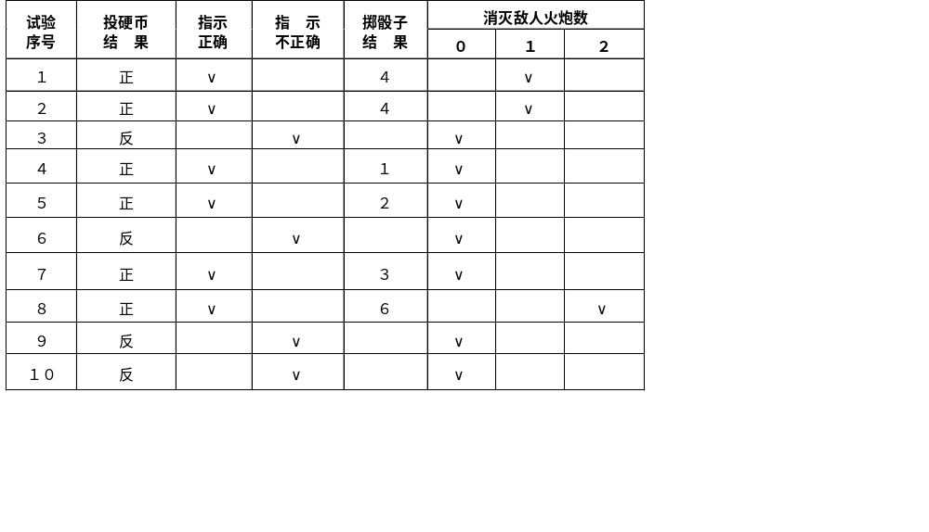
4. 模拟结果

Slide 10
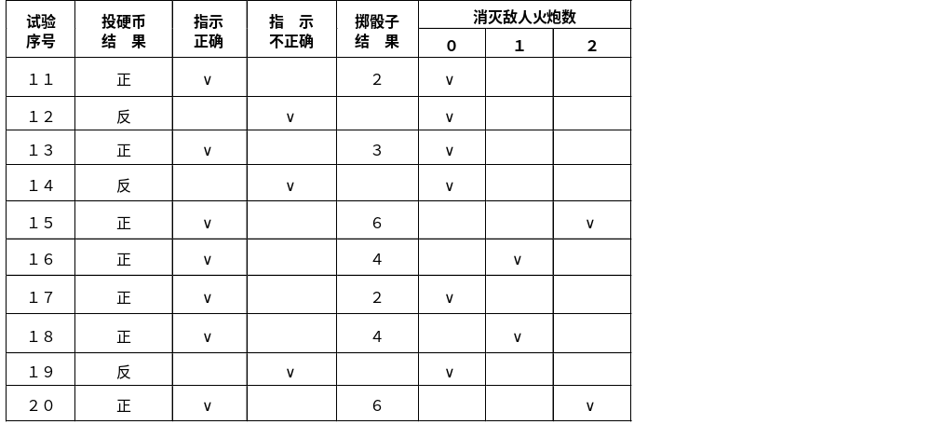
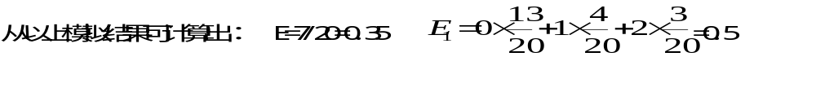

Slide 11
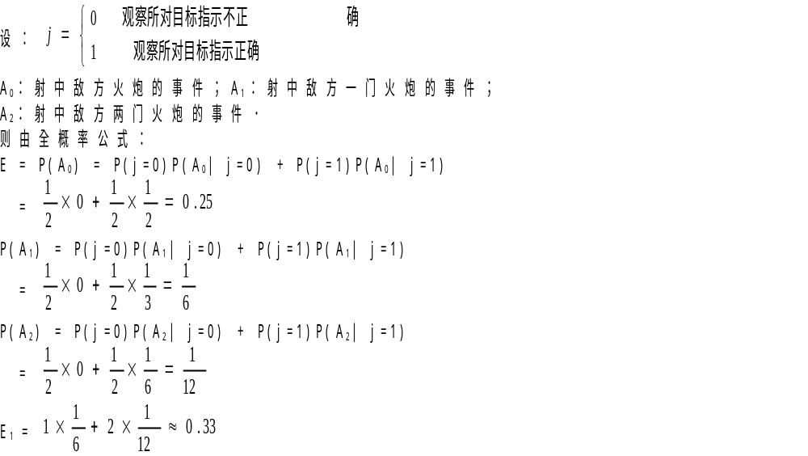
5. 理论计算

Slide 12
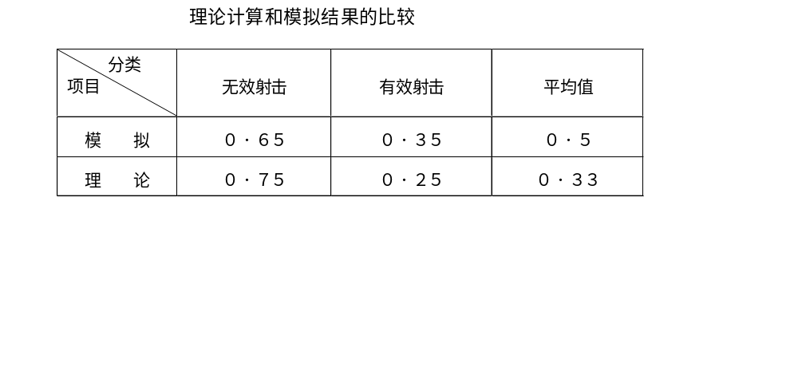
6. 结果比较
  虽然模拟结果与理论计算不完全一致，但它却能更加真实地表达实际战斗动态过程．
用蒙特卡洛方法进行计算机模拟的步骤：
[1] 设计一个逻辑框图，即模拟模型．这个框图要正确反映系统各部分运行时的逻辑关系。
[2] 模拟随机现象．可通过具有各种概率分布的模拟随机数来模拟随机现象．

Slide 13
产生模拟随机数的计算机命令
在Matlab软件中，可以直接产生满足各种分布的随机数，命令如下：
    1．产生mn阶［a，b］均匀分布U（a，b）的随机数矩阵：
    unifrnd (a,b,m, n)
    产生一个［a，b］均匀分布的随机数：unifrnd (a,b)
当只知道一个随机变量取值在（a，b）内，但不知道（也没理由假设）它在何处取值的概率大，在何处取值的概率小，就只好用U（a，b）来模拟它。
    2．产生mn阶［０，１］均匀分布的随机数矩阵：rand (m, n)
产生一个［０，１］均匀分布的随机数：rand

Slide 14


投掷硬币的计算机模拟
1、产生服从U（0，1）的随机数R₁
2、将区间[0，1]两等分：
若 ，则对应硬币正面
若 ，则对应硬币反面

Slide 15
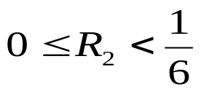
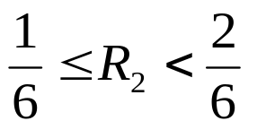
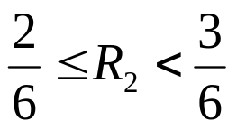
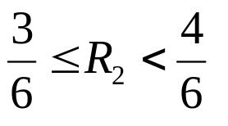
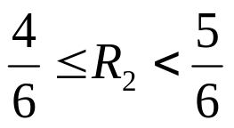
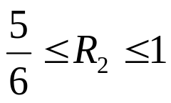
掷骰子的计算机模拟
1、产生服从U（0，1）的随机数R₂
2、将区间[0，1]六等份：
若 ，则对应骰子点数为1
若 ，则对应骰子点数为2
若 ，则对应骰子点数为3
若 ，则对应骰子点数为4
若 ，则对应骰子点数为5
若 ，则对应骰子点数为6

Slide 16
初始化:i=0,k₁=0,k₂=0,k₃=0
i=i+1
Y
R₁<=0.5
N
R₂<3/6
R₂=?
其它
R₂>5/6
k₁=k₁+1
k₂=k₂+1
k₃=k₃+1
k₁=k₁+1
i＜20?
Y
N
E=(k₂+k₃)/20 E₁=0*k₁/20+1*k₂/20+2*k₃/20
To Matlab(liti1)
停止

Slide 17
clear
k1=0;k2=0;k3=0;
for i=1:200
i
R1=rand
if R1<=0.5
R2=rand
if R2<=3/6
k1=k1+1;
else if R2>5/6
k3=k3+1;
else
k2=k2+1;
end
Matlab(liti1)

Slide 18
end
else
k1=k1+1;
end
end
E=(k2+k3)/200
E1=(0*k1+1*k2+2*k3)/200
% E：有效射击比率； E₁：射击平均每次毁伤敌人的火炮数．

Slide 19
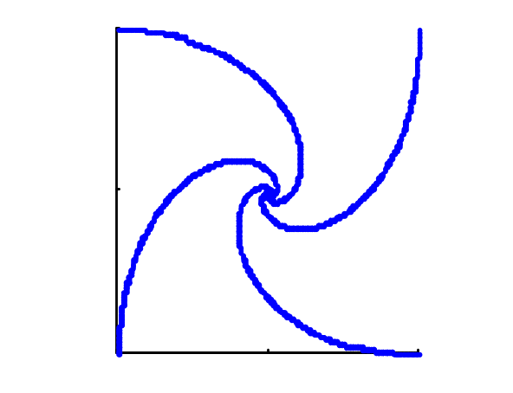
连续系统模拟实例: 追逐问题
状态随时间连续变化的系统称为连续系统。对连续系统的计算机模拟只能是近似的，只要这种近似达到一定的精度，也就可以满足要求。
例 追逐问题: 如图,正方形ABCD的四个顶点各有一人.在某一时刻,四人同时出发以匀速v=1米/秒按顺时针方向追逐下一人,如果他们始终保持对准目标,则最终按螺旋状曲线于中心点O.试求出这种情况下每个人的行进轨迹.
A
B
O
D
C

Slide 20
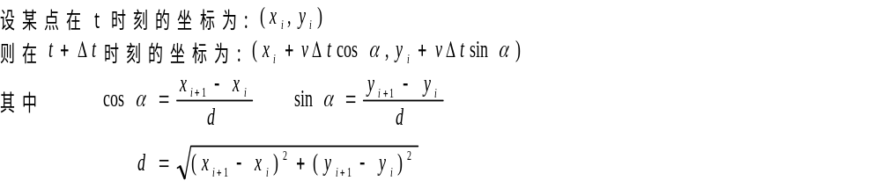
求解过程:
1. 建立平面直角坐标系:A(x₁,y₁), B(x₂,y₂), C(x₃,y₃), D(x₄,y₄).
2. 取时间间隔为Δt,计算每一点在各个时刻的坐标.
4. 对每一个点，连接它在各时刻的位置,即得所求运动轨迹.
To Matlab(chase)

Slide 21
计算程序:
Matlab(chase)
v=1;
dt=0.05;
x=[0 0 10 10];
y=[0 10 10 0];
for i=1:4
plot(x(i),y(i),'.'),hold on
end
d=20;
while(d>0.1)
x(5)=x(1);y(5)=y(1);
for i=1:4
d=sqrt((x(i+1)-x(i))^2+(y(i+1)-y(i))^2);
x(i)=x(i)+v*dt*(x(i+1)-x(i))/d;
y(i)=y(i)+v*dt*(y(i+1)-y(i))/d;
plot(x(i),y(i),'.'),hold on
end
end

Slide 22
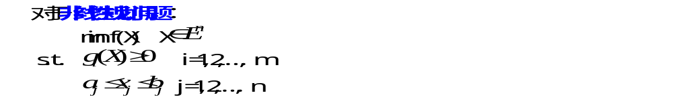
用蒙特卡洛法解非线性规划问题

Slide 23
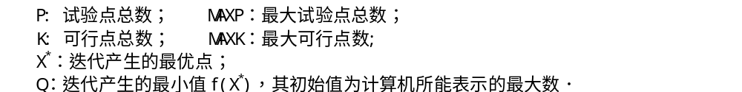
基本假设
试验点的第j个分量x_{j}服从[a_{j} ,b_{j}]内的均匀分布．
符号假设
求解过程
先产生一个随机数作为初始试验点,以后则将上一个试验点的第j个分量随机产生，其它分量不变而产生一新的试验点．这样，每产生一个新试验点只需一个新的随机数分量．当K>MAXK或P>MAXP时停止迭代．

Slide 24
初始化:给定MAXK,MAXP;k=0,p=0,Q:大整数
x_{j}=a_{j}+R(b_{j}-a_{j}) j=1,2,…,n
框 图
j=0
j=j+1,p=p+1
Y
P>MAXP?
N
x_{j}=a_{j}+R(b_{j}-a_{j})
Y
Y
g_{i}(X)≥0?
i=1,2…n
N
N
j<n?
Y
f(X)≥Q?
N
X*=X,Q=f(X)
k=k+1
Y
k>MAXK?
N
输出X,Q,停止

Slide 25
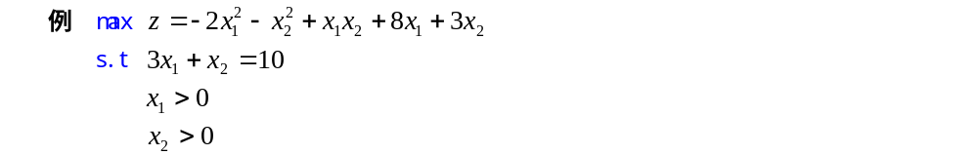
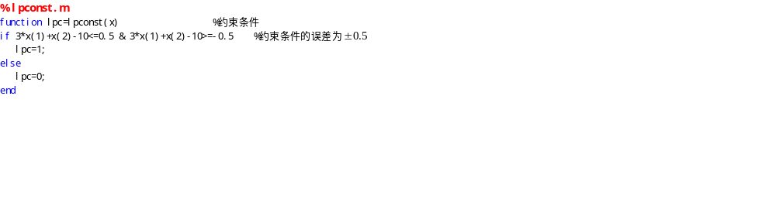
在Matlab软件包中编程，共需三个Ｍ－文件:randlp.m, mylp.m, lpconst.m.主程序为randlp.m.
% mylp.m
function z=mylp(x) %目标函数
z=2*x(1)^2+x(2)^2-x(1)*x(2)-8*x(1)-3*x(2); %转化为求最小值问题

Slide 26
% randlp.m
function [sol,r1,r2]=randlp(a,b,n) %随机模拟解非线性规划
debug=1;
a=0; %试验点下界
b=10; %试验点上界
n=1000; %试验点个数
r1=unifrnd(a,b,n,1); %n?1阶的［a,b］均匀分布随机数矩阵
r2=unifrnd(a,b,n,1);
sol=[r1(1) r2(1)];
z0=inf;
for i=1:n
x1=r1(i);
x2=r2(i);x= [x1 x2];
lpc=lpconst(x);
if lpc==1
z=mylp([x1 x2]);
if z<z0
z0=z;
sol=[x1 x2];
end
end
end

